Slide 1
FRAMEWORK INTELIGENTE PARA EL DESARROLLO, INTEGRACIÓN Y DESPLIEGUE CONTINUO DE SISTEMAS TI DE LA UNIVERSIDAD DE LAS FUERZAS ARMADAS – ESPE BASADO EN LA CULTURA DEVOPS: “SMART SOFTWARE DEVELOPMENT – ESPE”
Luis José Guevara
Jonathan Yépez

Slide 2
CONTENIDO
Introducción
Marco metodológico
Desarrollo
Validación
Conclusiones
Trabajos futuros

Slide 3
INTRODUCCIÓN

Slide 4
Introducción
UTIC -> IES
Desafíos
Mejorar servicios
Notes:
Las Unidades de Tecnologías de la Información y la Comunicación (UTIC) de las instituciones de educación superior (IES) enfrentan el desafío de incorporar la transformación tecnológica permanente y la forma en que se aplica para mejorar la calidad de la prestación de servicios de TI.

Slide 5
Antecedentes
Proceso de desarrollo de software – Sistemas de Información (SI) - básicos y limitados.
Tiempo – Personas – Complejidad de los SI
2020 - Chaos Report – The Standish Group
Herramientas, metodologías y marcos de trabajo
Introducción
Marco metodológico
Desarrollo
Validación
Conclusiones
Trabajos futuros
Notes:
Proceso de desarrollo de software – Sistemas de Información (SI) - básicos y limitados.
Con el tiempo y la participación de las personas incrementó la complejidad de los SI.
Se identificaron diversos problemas en el proceso de construcción de los SI.
En 2020, el 19% de los proyectos de desarrollo de software fueron considerados fallidos, el 50% proyectos desafiantes y el 31% como exitosos (Chaos Report – The Standish Group).
Se recurre al uso de herramientas, metodologías o marcos de trabajo.

Slide 6
Problemática
Introducción
Marco metodológico
Desarrollo
Validación
Conclusiones
Trabajos futuros
Notes:
Los problemas relacionados con el proceso de desarrollo de software son extensibles a todos los ámbitos.
La UFA – ESPE, no es la excepción. Dada la coyuntura de la UTIC – ESPE este constituye un caso de estudio ideal.
Se realizó un análisis exploratorio mediante una entrevista y de la mano de una revisión básica de literatura.
Resultado: gestión inadecuada del proceso de desarrollo y despliegue de sistemas de información de la UFA -ESPE

Slide 7
Objetivo General
Estructurar un framework de desarrollo de software, para automatizar la integración, entrega y despliegue de los sistemas de Información de la Universidad de las Fuerzas Armadas – ESPE, siguiendo los lineamientos de la cultura DevOps.
Introducción
Marco metodológico
Desarrollo
Validación
Conclusiones
Trabajos futuros
Notes:
Lo que se busca es que el sistema de información sea entregado a tiempo, tenga un bajo presupuesto y que no tenga errores. No obstante, cuando el usuario hace uso de el sistema la realidad indica lo contrario, Según un estudio realizado en 2018, 1 de cada 4 proyectos falla en la fase de entrega.

Slide 8
Objetivos Específicos
OE1: Definir la problemática en torno al desarrollo y despliegue de los sistemas de información en la UFA - ESPE, a través del estudio de la situación actual basado en un análisis exploratorio.
OE2: Llevar a cabo un estudio de factibilidad de la sistematización del desarrollo de sistemas TI en una Institución de Educación Superior, por medio de una revisión de literatura preliminar.
OE3: Implementar un framework de desarrollo de sistemas, siguiendo los lineamientos de la cultura DevOps.
OE4: Validar el framework de desarrollo de aplicaciones TI en la Unidad de Tecnologías de la Información y la Comunicación de la Universidad de las Fuerzas Armadas – ESPE, en base a un prototipo funcional.
Introducción
Marco metodológico
Desarrollo
Validación
Conclusiones
Trabajos futuros

Slide 9
Justificación
SI son fundamentales
Resultados Análisis Exploratorio
Se precisa un mecanismo
Introducción
Marco metodológico
Desarrollo
Validación
Conclusiones
Trabajos futuros
Notes:
Los SI cumplen un papel fundamental en las organizaciones, aportando al control y seguimiento administrativo de los diferentes procesos que se llevan a cabo en su seno.
Los resultados del análisis exploratorio precisan que se necesita de un mecanismo que permita orquestar las actividades relacionadas con la integración y despliegue de los sistemas de información durante su desarrollo.

Slide 10
MARCO METODOLÓGICO

Slide 11
Revisión de Literatura Preliminar
Fase 1: Planificación de la revisión
Especificar las preguntas de investigación
Definir el protocolo de revisión
Fase 2: Conducir la Revisión
Identificar fuentes de información
Seleccionar Estudio Primarios
Fase 3: Síntesis
Extraer información
Sintetizar información
Construir cadena de búsqueda
Introducción
Marco metodológico
Desarrollo
Validación
Conclusiones
Trabajos futuros

Slide 12
Revisión de Literatura Preliminar
PREGUNTAS DE INVESTIGACIÓN
RQ1: ¿Con que frecuencia se presentan estudios relacionados con la sistematización de la integración y despliegue continuos de sistemas de información en las instituciones de educación superior?
RQ2: ¿Qué mecanismos (métodos, marcos modelos, herramientas, guías, técnicas) son propuestos para sistematizar la integración y despliegue continuos de sistemas de información en las instituciones de educación superior?
RQ3: ¿Cuáles son los retos más comunes relacionados con la sistematización de la integración y despliegue continuos de sistemas de información que deben superar las instituciones de educación superior?
Introducción
Marco metodológico
Desarrollo
Validación
Conclusiones
Trabajos futuros

Slide 13
Revisión de Literatura Preliminar
Grupo de control
Minería de datos
Introducción
Marco metodológico
Desarrollo
Validación
Conclusiones
Trabajos futuros
CADENA DE BÚSQUEDA
ALL ( ( "academic information systems" OR "legacy systems" OR "information systems" ) AND ( "higher education" OR "universities" OR "college" ) AND ( " continuous integration" OR "continuous deployment" ) AND ( "framework" OR "model" OR "architecture" ) ) AND ( LIMIT-TO ( PUBYEAR , 2022 ) OR LIMIT-TO ( PUBYEAR , 2021 ) OR LIMIT-TO ( PUBYEAR , 2020 ) OR LIMIT-TO ( PUBYEAR , 2019 ) OR LIMIT-TO ( PUBYEAR , 2018 ) OR LIMIT-TO ( PUBYEAR , 2017 ) ) | 649 artículos obtenidos | 9 artículos finales
Notes:
Se procedió con el pilotaje de ala cadena de búsqueda, en donde en primera instancia teníamos como resultado gran cantidad de artículos

Slide 14
Revisión de Literatura Preliminar
RESULTADOS DE PREGUNTAS DE INVESTIGACIÓN
RQ1: ¿Con que frecuencia se presentan estudios relacionados con la sistematización de la integración y despliegue continuos de sistemas de información en las instituciones de educación superior?
Introducción
Marco metodológico
Desarrollo
Validación
Conclusiones
Trabajos futuros

Slide 15
Revisión de Literatura Preliminar
RESULTADOS DE PREGUNTAS DE INVESTIGACIÓN
RQ2: ¿Qué mecanismos (métodos, marcos modelos, herramientas, guías, técnicas) son propuestos para sistematizar la integración y despliegue continuos de sistemas de información en las instituciones de educación superior?
Adopción de paradigma DevOps Modelos de gestión basados en software simplificado Uso de herramientas para automatizar procesos
Introducción
Marco metodológico
Desarrollo
Validación
Conclusiones
Trabajos futuros

Slide 16
Revisión de Literatura Preliminar
RESULTADOS DE PREGUNTAS DE INVESTIGACIÓN
RQ3: ¿Cuáles son los retos más comunes relacionados con la sistematización de la integración y despliegue continuos de sistemas de información que deben superar las instituciones de educación superior?
Conocimiento de los encargados del desarrollo sobre el paradigma DevOps Adopción de nuevos procesos de desarrollo de software.
Introducción
Marco metodológico
Desarrollo
Validación
Conclusiones
Trabajos futuros

Slide 17
DESARROLLO

Slide 18
Construcción de la Solución
Detección de los sistemas de información puestos en producción actualmente por la UTIC de la Universidad de las Fuerzas Armadas – ESPE
Actividades
Espemático
Formularios
Pagos
Registro
Tutorías
Otros
Detección de la capa y tecnología que utilizan
Definición de ambientes de desarrollo
Introducción
Marco metodológico
Desarrollo
Validación
Conclusiones
Trabajos futuros

Slide 19
Integración Continua
Inicia cuando el desarrollador publica sus cambios en un repositorio de código
Permite mejorar la calidad de software
Automatiza procesos en la construcción de un sistema de información
Introducción
Marco metodológico
Desarrollo
Validación
Conclusiones
Trabajos futuros

Slide 20
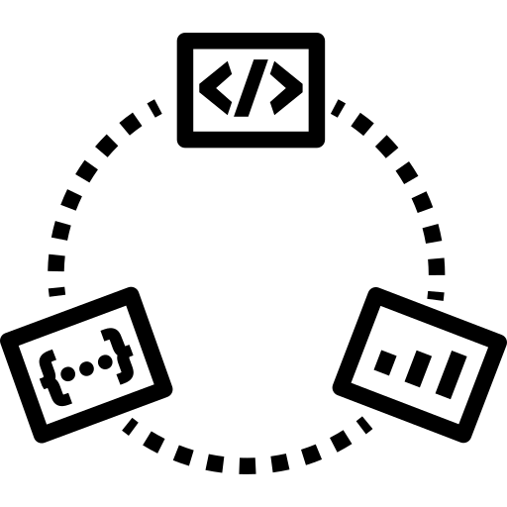
Despliegue Continuo
Es el proceso automático de implementación y puesta en funcionamiento de sistema de información.
Introducción
Marco metodológico
Desarrollo
Validación
Conclusiones
Trabajos futuros

Slide 21
Implementación
Servidor 1: 8 cores, memoria RAM de 16 GB y 80 GB de almacenamiento
Docker
Kubernetes
ArgoCD
Servidor 2: 16 cores, memoria RAM de 16 GB y 40 GB de almacenamiento
Jenkins
Jira
Confluence
SonarQube
Introducción
Marco metodológico
Desarrollo
Validación
Conclusiones
Trabajos futuros

Slide 22
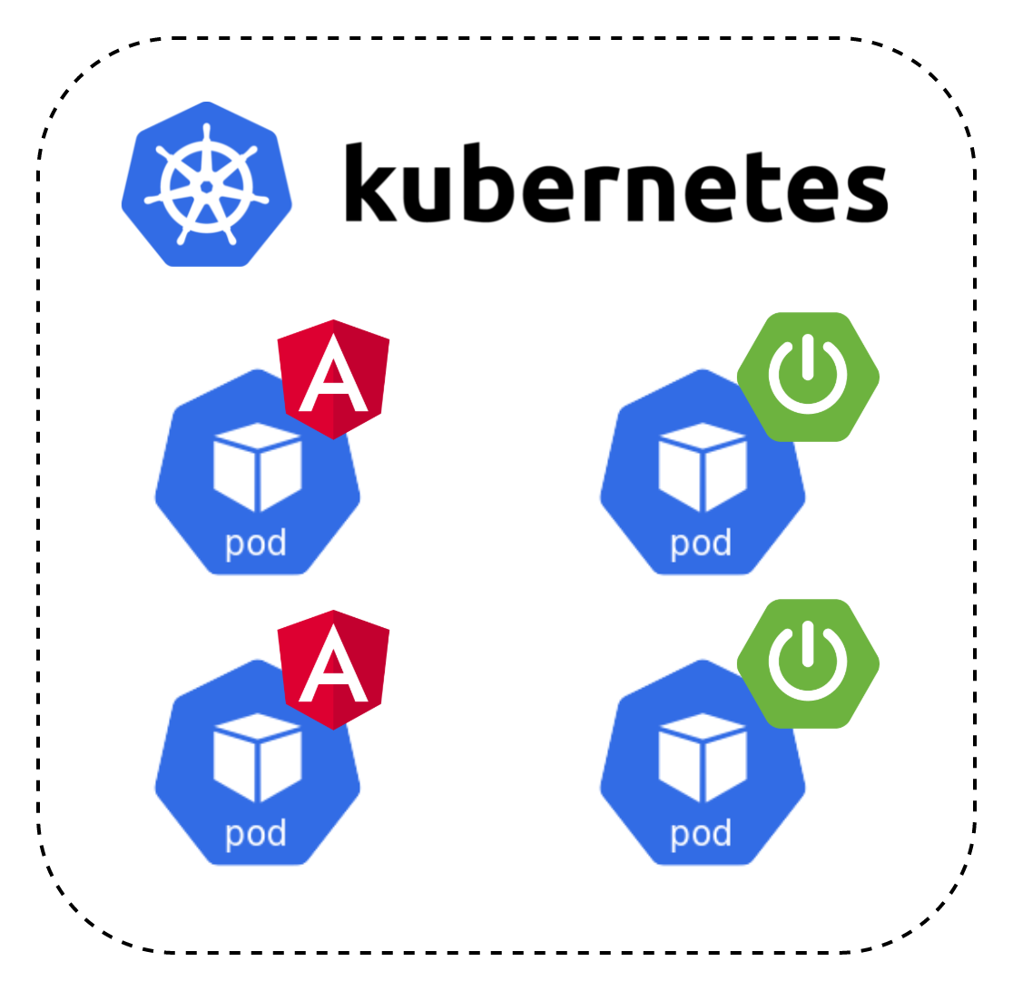
Framework Propuesto
Pruebas Y Construcción
Calidad de Código
Commit
Almacenamiento Imagen
Notificaciones
GitLab
Desarrollo Ágil
Descarga Imagen
Métricas
Despliegue
Entrega Final
Motor
Grafana

Slide 23
Cultura DevOps
Introducción
Marco metodológico
Desarrollo
Validación
Conclusiones
Trabajos futuros

Slide 24
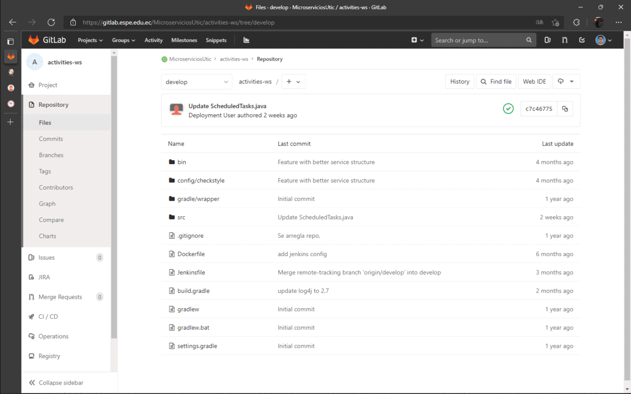
Prototipo en Funcionamiento
Introducción
Marco metodológico
Desarrollo
Validación
Conclusiones
Trabajos futuros

Slide 25
VALIDACIÓN

Slide 26
Validación del Prototipo
Se realizó un análisis exploratorio mediante una entrevista al equipo de Desarrollo de la UTIC
Se mejoraron los tiempos en los procesos de integración y despliegue de los sistemas de Información
Responde a la alta concurrencia de usuarios debido al balanceo de POD’s que el Framework es capaz de realizar
Las herramientas utilizadas en la cultura DevOps son un gran acierto puesto que agilizan procesos y se mantiene un control en tiempo real, tanto de los desarrolladores como de los sistemas de información.
Introducción
Marco metodológico
Desarrollo
Validación
Conclusiones
Trabajos futuros

Slide 27
Validación del Prototipo (Tiempos)
Introducción
Marco metodológico
Desarrollo
Validación
Conclusiones
Trabajos futuros
Proceso | Tecnología | Antes del Framework (Tiempo Promedio) | Después del Framework (Tiempo Promedio)
Construcción | Spring Boot | 5 min | 1 min
 | Angular | 10 min | 4 min
Test | Spring Boot | 3 min | 1 min
 | Angular | 5 min | 3 min
Despliegue | Spring Boot | 10 min | 1 min
 | Angular | 10 min | 1 min
Publicación | Spring Boot | 2 min | 30 seg
 | Angular | 2 min | 30 seg
Total |  | 47 min | 12 min

Slide 28
CONCLUCIONES

Slide 29
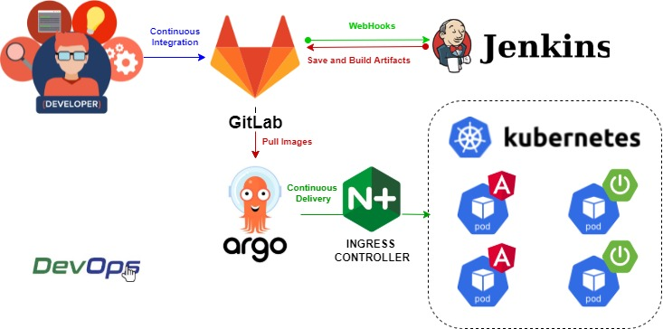
Conclusiones
Presencia problemas
Prototipo Framework
Introducción
Marco metodológico
Desarrollo
Validación
Conclusiones
Trabajos futuros
Herramientas Open Source
Estudio Exploratorio

Slide 30
TRABAJOS FUTUROS

Slide 31
Trabajos Futuros
Introducción
Marco metodológico
Desarrollo
Validación
Conclusiones
Trabajos futuros

Slide 32
GRACIAS!
Jonathan Yépez
Luis Guevara
jayepez8@espe.edu.ec
ljguevara2@espe.edu.ec
Dr. Efraín Fonseca
erfonseca@espe.edu.ec

